Slide 1
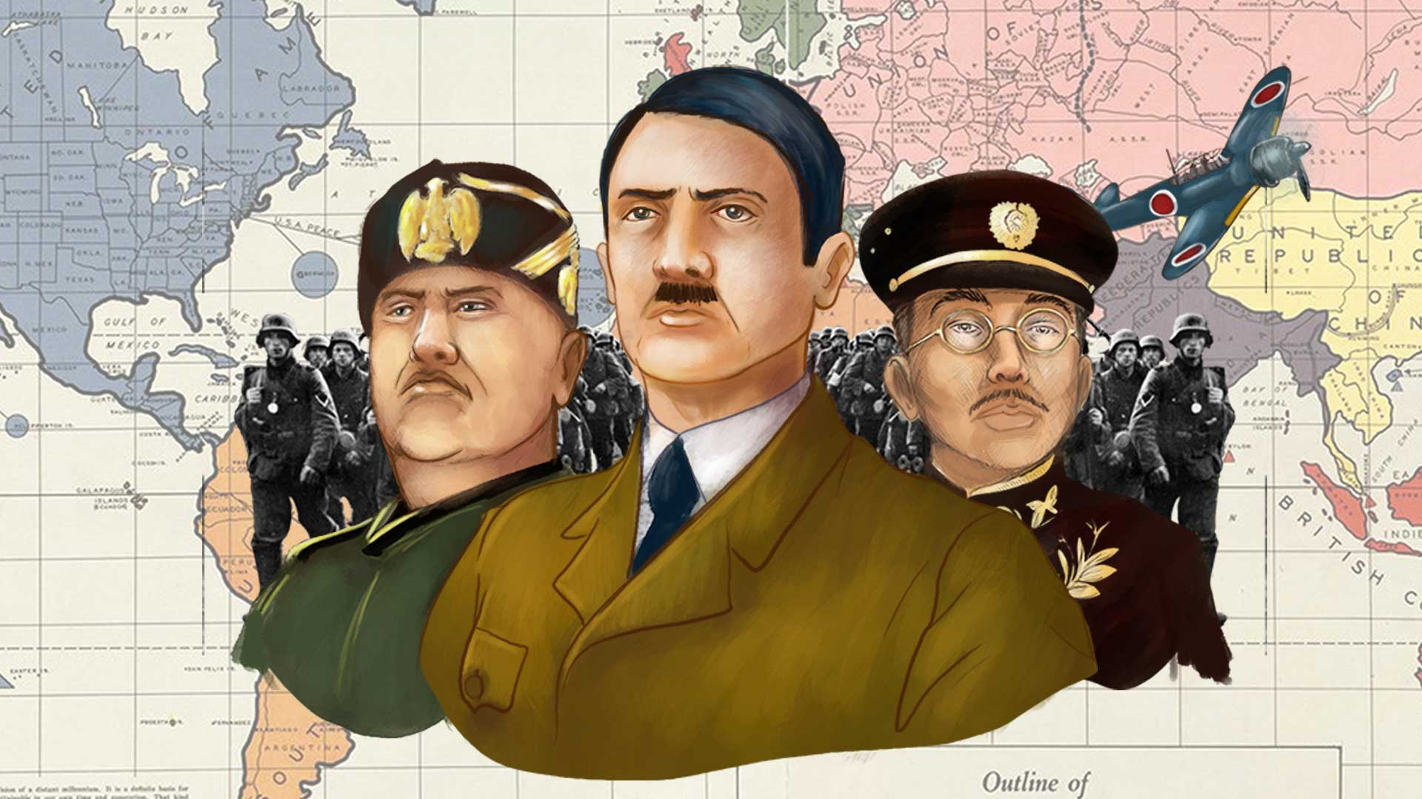
La segunda guerra mundial
Por Dylan Gerardo y jose manuel

Slide 2
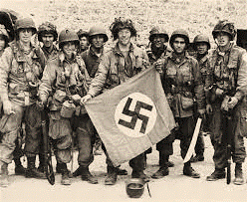
Que fue la segunda guerra mundial
La Segunda Guerra Mundial fue el conflicto bélico más importante del siglo XX. Entre 1939 y 1945, Europa vivió el enfrentamiento de dos grandes alianzas:

Slide 3
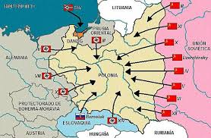
porque inicio la segunda guerra mundial
Por medio de un pacto de no agresión, Alemania aseguró la neutralidad de la Unión Soviética, que estaba gobernada por el dictador Joseph Stalin. Alemania invadió entonces Polonia el 1° de septiembre de 1939, con lo que dio inicio a la Segunda Guerra Mundial en Europa.

Slide 4
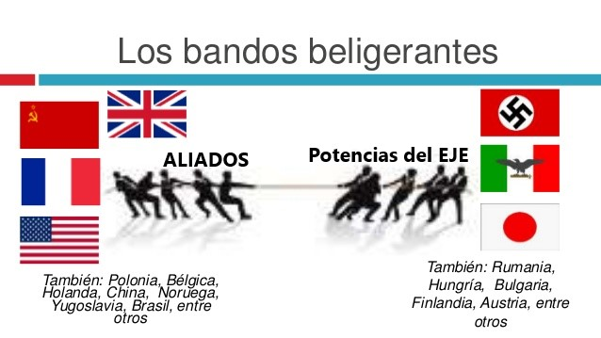
Bandos durante la segunda guerra mundial
En este conflicto militar global, el más grande de la historia, se enfrentaron dos bandos: los Aliados (Francia, Polonia, Reino Unido, La Unión Soviética, China y Estados Unidos), y las Potencias del Eje (Alemania, el Imperio de Japón y el Reino de Italia),

Slide 5
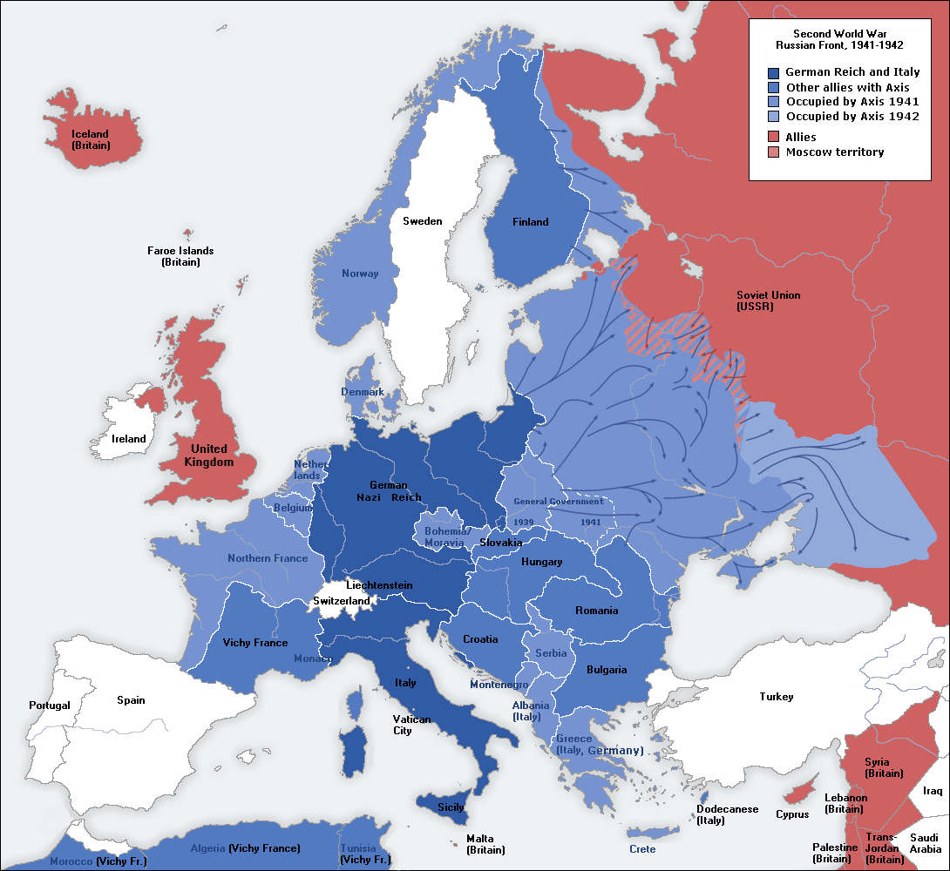
Que países conquisto la Alemania nazi
Mediante la táctica de blitzkrieg, Alemania derrotó a Polonia, Dinamarca, Noruega, Bélgica, los Países Bajos, Luxemburgo, Francia ,Yugoslavia y Grecia

Slide 6
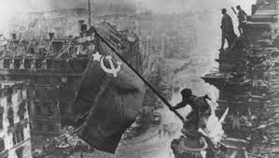
Cuando termino la segunda guerra mundial?
Las fuerzas alemanas se rindieron ante los aliados el 7 de mayo de 1945. La rendición entró en vigor al día siguiente, el 8 de mayo. La Segunda Guerra Mundial terminó oficialmente en la mayoría de los países de Europa el 8 de mayo

